Slide 1
Pourquoi faut-il des règles ?

Slide 2
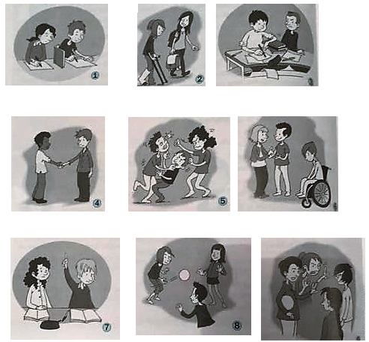
1
2
3
4
5
6
7
8
9

Slide 3
